Slide 1
终章：复盘总结与强化提升

Slide 2
1. 回顾

Slide 3
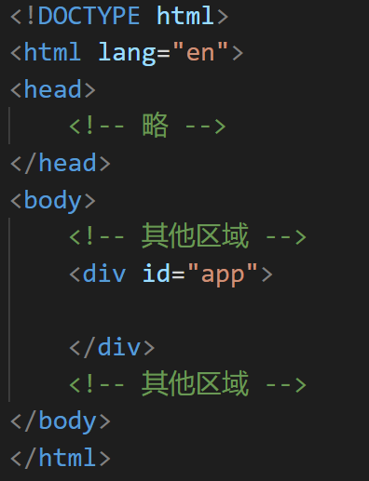
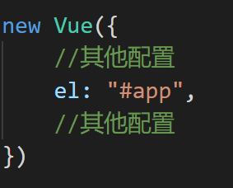
vue
渐进式
index.html
index.js
vue仅控制页面中指定的区域，
其他的区域不会收到vue的影响，于是分区域的改造工程，以降低改造成本和风险

Slide 4
vue
渐进式
组件化
组件是vue中的基本功能单元，每个组件包含功能和界面
组件的功能实际上是对组件数据的各种处理
功能
通过配置data、props、methods、computed实现
组件
组件的界面是组件要展示的内容
界面
通过配置components、template实现

Slide 5

vue
渐进式
组件化
组件是一个独立的功能单元，管理自身的状态，接收外来的属性，
对需要外部处理的位置使用事件
组件
props
state
event

Slide 6
vue
渐进式
组件化
组件可以嵌套使用，因此最终会形成一棵组件树
根组件

Slide 7
vue
渐进式
组件化
组件间的数据传递是自上而下的单向数据流
根组件
props
props
props

Slide 8
vue
渐进式
组件化
组件通过事件，向父组件发出通知
根组件
$emit

Slide 9
vue
渐进式
组件化
每个组件都有自己的生命周期，从组件诞生到销毁，经历的每个
阶段都会有相应方法被调用：
beforeCreate: 执行1次，组件刚创建时被调用，此时还未提升配置中的成员
created: 执行1次，组件提升了配置中的成员后被调用
beforeMounted: 执行1次，组件已完成对模板的编译，但还未反映到真实的DOM中
mounted: 执行1次，组件已被渲染到真实的DOM中，此时界面已呈现，建议在该 方法中书写副作用代码，以避免阻塞页面呈现
beforeUpdate: 执行多次，每当组件需要重新渲染，执行该方法，此时，数据已 更新，但界面还未更新
updated: 执行多次，此时，数据和界面都已更新
beforeDestroy: 组件销毁之前执行
destroyed: 组件销毁之后执行

Slide 10
vue
渐进式
组件化
响应式
vue实例可以响应数据的变化，当属性或状态变化时，
组件会重新渲染
组件
props
state

Slide 11
vue
渐进式
组件化
响应式
vue实例可以响应数据的变化，当属性或状态变化时，
组件会重新渲染
组件
props
state

Slide 12
vue
渐进式
组件化
响应式
vue实例可以响应数据的变化，当属性或状态变化时，
组件会重新渲染
组件
props
state

Slide 13
vue
渐进式
组件化
响应式
vue实例可以响应数据的变化，当属性或状态变化时，
组件会重新渲染
组件
props
state

Slide 14
vue
渐进式
组件化
响应式
vue实例可以响应数据的变化，当属性或状态变化时，
组件会重新渲染
组件
props
state

Slide 15
vue
渐进式
组件化
响应式
在组件树中，组件的重新渲染是从某个组件出发（状态变化），
依次影响到后续组件
state
state
state
state
state
state
state
state
state
state
state

Slide 16
vue
渐进式
组件化
响应式
在组件树中，组件的重新渲染是从某个组件出发（状态变化），
依次影响到后续组件
state
state
state
state
state
state
state
state
state
state
state

Slide 17
vue
渐进式
组件化
响应式
在组件树中，组件的重新渲染是从某个组件出发（状态变化），
依次影响到后续组件
state
state
state
state
state
state
state
state
state
state
state

Slide 18
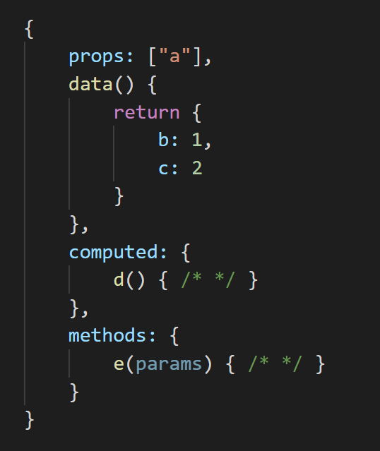
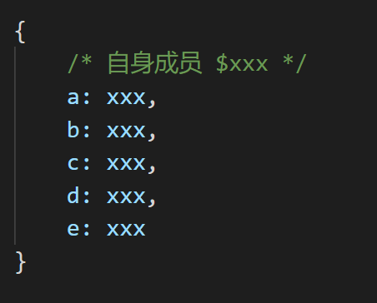
vue
渐进式
组件化
响应式
vue之所以能实现响应式，根本原因，是它将配置中的状态提升
到了vue实例中，使得对状态的赋值和取值可以被监控
配置
实例

Slide 19
vue
渐进式
组件化
响应式

Slide 20
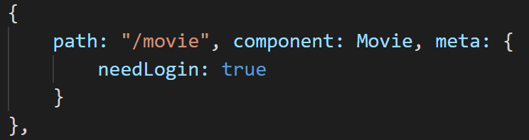
vue-router
路由配置
通过routes配置路由规则，什么地址匹配什么组件
静态规则：
动态规则：
自定义数据：

Slide 21
vue-router
路由配置
通过routes配置路由规则，什么地址匹配什么组件
通过mode配置路由模式
hash模式： http://www.duyiedu.com/index.html#路径在这里
history模式： http://www.duyiedu.com/路径在这里

Slide 22

vue-router
路由配置
通过routes配置路由规则，什么地址匹配什么组件
通过mode配置路由模式
导航
链接导航：
编程导航：

Slide 23
vue-router
路由配置
通过routes配置路由规则，什么地址匹配什么组件
通过mode配置路由模式
导航
导航守卫
全局导航守卫
路由导航守卫
组件导航守卫

Slide 24
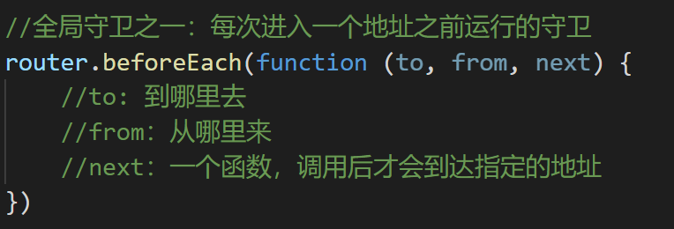
vue-router
路由配置
通过routes配置路由规则，什么地址匹配什么组件
通过mode配置路由模式
导航
导航守卫
全局导航守卫
路由导航守卫
组件导航守卫

Slide 25
vue-router
路由配置
通过routes配置路由规则，什么地址匹配什么组件
通过mode配置路由模式
导航
导航守卫
全局导航守卫
路由导航守卫
组件导航守卫

Slide 26
vuex
存储和处理复杂共享数据的仓库

Slide 27
vuex
存储和处理复杂共享数据的仓库
配置
state：初始状态
mutaions：可配置多个用于改变状态的无副作用方法
actions：可配置多个用于处理副作用的方法
modules：模块化配置
namespaced：是否开启命名空间，以防止多个模块的名称冲突
getters：用于配置仓库中的计算属性，类似于组件的computed

Slide 28
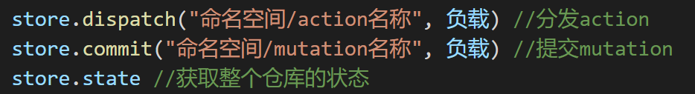
vuex
存储和处理复杂共享数据的仓库
配置
使用

Slide 29
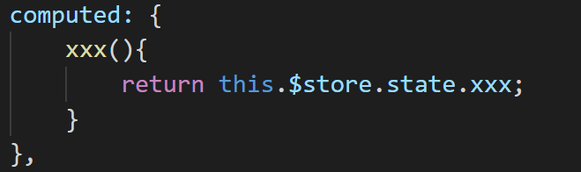
vuex
存储和处理复杂共享数据的仓库
配置
使用
在组件中使用
在计算属性中获取仓库数据

Slide 30
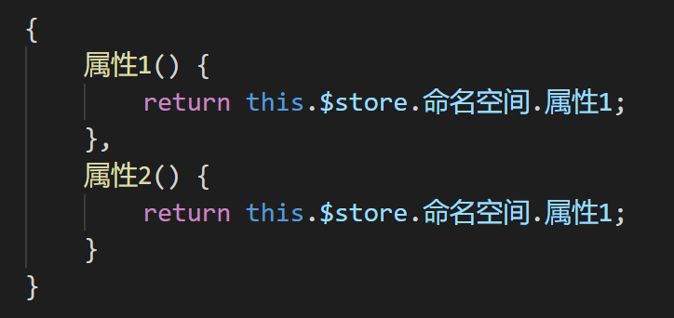
vuex
存储和处理复杂共享数据的仓库
配置
使用
在组件中使用
某些时候，通过Vuex.mapState可简化操作

Slide 31
vuex
存储和处理复杂共享数据的仓库
配置
使用
在组件中使用

Slide 32
2. 展望vue3.0

Slide 33
vue3.0
函数式组件
与 TypeScript 更好的结合
组件生命周期变化
是进化也是革命

